Slide 1
Презентация на тему: «Битва на Курской дуге» воспитателя Бегловой Елены Павловны

Slide 2
Цели: дать детям знания о Курской битве летом 1943. Воспитывать в духе патриотизма, любви к Родине. Задачи: Образовательные: разъяснить суть происшедшего на фронте коренного перелома в ходе Великой Отечественной войны и его истоки; разъяснить цели и планы фашистов летом 1943 г.; разъяснить понятие «Курская дуга»; подвести к пониманию, что Курская битва завершила коренной перелом в ходе войны. Коррекционно-развивающие: продолжить развивать умения устанавливать последовательность событий, показывать на карте места исторических событий, территорию, линию фронта; поддерживать беседу по оценке исторического события. Воспитательные: объяснить, почему люди во все времена чтут героев, защищавших Отечество.

Slide 5
Карта сражения на Курской дуге

Slide 8
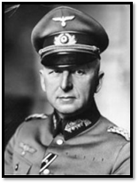
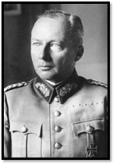
Главнокомандующие немецкой операцией«Цитадель»
Фельдмаршал фон Клюге
Генерал Эриx фон Манштейн

Slide 9
Советскими фронтами руководили маршалы Г. Жуков и А. Василевский.

Slide 10
Силы советской армии к началу Курской битвы
На Курском выступе, имевшем протяженность 550 км, занимали оборону войска Центрального (командующий - генерал армии К.К.Рокоссовский) и Воронежского (командующий - генерал армии Н.Ф.Ватутин) фронтов, имевших 1336 тыс. человек, более 19 тыс. орудий и минометов, свыше 3,4 тыс. танков и самоходных артиллерийских установок (в том числе свыше 900 легких танков), 2,9 тыс. самолетов (в том числе 728 самолетов авиации дальнего действия и ночных бомбардировщиков По-2).

Slide 11
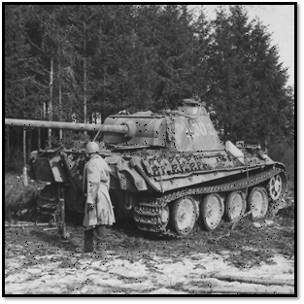
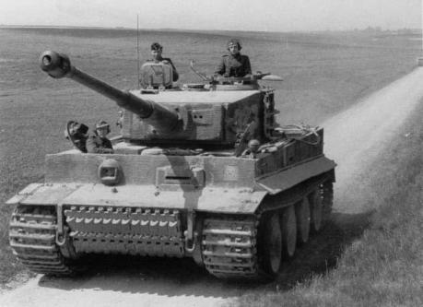
Немецкая теxника ВОВ
«Тигр»
«Пантера»

Slide 12
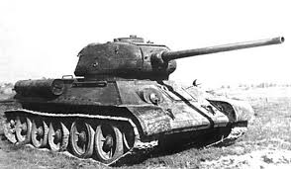
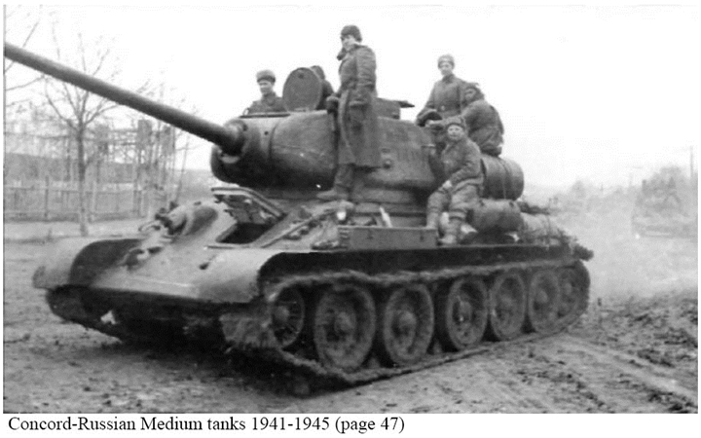
Советские танки Т-34

Slide 13
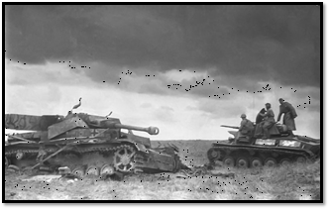
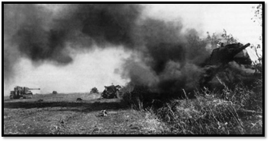
В дыму сражения

Slide 14
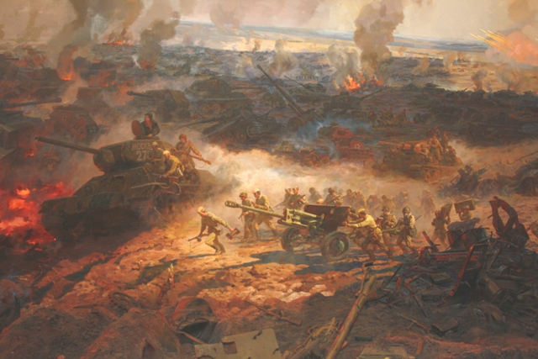

Slide 15
Прохоровское поле
Над этим полем бушевало пламя, Был ураган железа и огня. На этом поле танки сшиблись лбами, Заскрежетала о броню броня.
Как две разгоряченных встречных бури, Столкнулись… «Тигр» попятился назад Броня, которую ковали в Руре, Сдалась броне, что выковал Урал.
Простору, что сейчас лежит перед тобою, Стать полю русской славы суждено, Об урагане танкового боя Напоминает нам всегда оно.
О стойкости, о героизме нашем, И словно символ вечной красоты, К «Тридцатьчетверке», памятником ставшей Со всех сторон народ несет цветы.
Николай Истомин

Slide 16
1. Когда проходила Битва на Курской дуге?
Битва на Курской дуге проходила летом 1943 года.
2. Где проходило танковое сражение?
Танковое сражение проходило под деревней Прохоровка.
3. Кто победил в танковом сражении под Прохоровкой?
Победили советские танкисты.
4. Какое значение имела победа советских войск на Курской дуге?
Потери фашистов в живой силе и технике после Курской битвы были невосполнимы. Красная Армия лишила фашистов надежды на победу в этой войне.

Slide 17
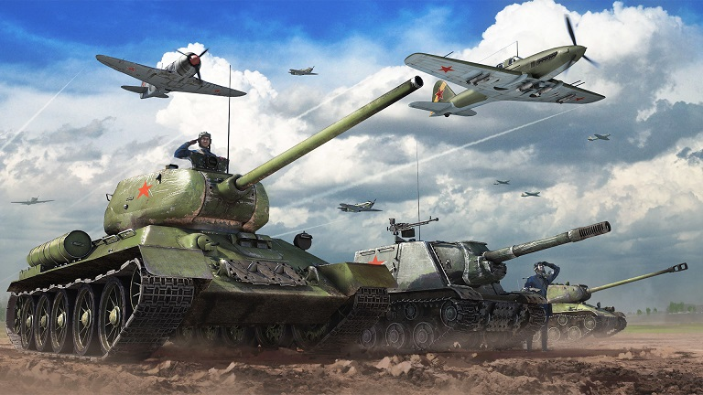
Советские солдаты 3ащищали свою страну, и воины - герои были непобедимы. И это вполне доказала победа в Битве на Курской дуге.

Slide 18
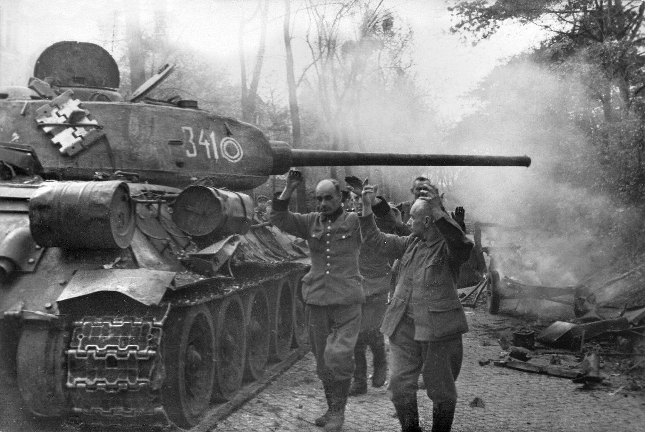
Поверженные немецкие солдаты

Slide 22
ЭТО НЕ ЗАБЫТЬ
Здесь было все: и гарь , и копоть,
Горело все, как в страшном сне,
И было все не так далеко-
На Курской, ближней стороне.
Смешалось все: земля и люди,
Снаряды, мины и огонь,
Вот это все мы не забудем-
Хоть много прожито времен.
Уж многих нет, они погибли,
Но помнить вместе мы должны-
Ковал кто вместе эту битву,
Дорогу Мужества страны!
За эту память мы в ответе,
Чтоб больше не было войны,
Должны запомнить наши дети-
Что мир и счастье - всем нужны !
А.И.Калинина

